Slide 1


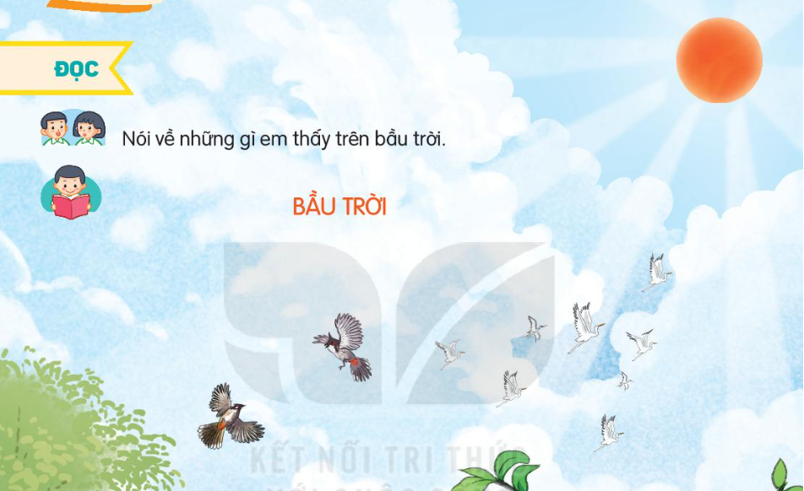
Ngẩng đầu nhìn lên trời, bạn thấy gì nào? Bạn có thể thấy những con chim đang bay, những vòm cây xanh biếc, những tia nắng xuyên qua đám mây trắng muốt như bông. Đôi khi bạn còn thấy những giọt mưa đang rơi xuống hay đàn bướm dập dờn trong gió nhẹ.
Bầu trời có màu gì nhỉ? Bầu trời thường có màu xanh lơ vào ban ngày, màu đen vào ban đêm. Tuy vậy, tùy vào thời tiết mà bầu trời có những sắc màu khác nhau. Khi mặt trời chiếu vào bầu không khí chứa nhiều hơi nước sau cơn mưa, bạn sẽ nhìn thấy bảy sắc màu rực rỡ của cầu vồng.
Bầu trời bao quanh Trái Đất và cung cấp không khí cho con người, loài vật và cây cối. Vì vậy, giữ bầu trời được trong lành chính là góp phần duy trì sự sống cho muôn loài.
(Theo Từ điển bách khoa toàn thư đầu tiên của tôi)

Slide 2
Đọc nối tiếp đoạn
Cùng chia đoạn
1
Ngẩng đầu nhìn lên trời, bạn thấy gì nào? Bạn có thể thấy những con chim đang bay, những vòm cây xanh biếc, những tia nắng xuyên qua đám mây trắng muốt như bông. Đôi khi bạn còn thấy những giọt mưa đang rơi xuống hay đàn bướm dập dờn trong gió nhẹ.
Bầu trời có màu gì nhỉ? Bầu trời thường có màu xanh lơ vào ban ngày, màu đen vào ban đêm. Tuy vậy, tùy vào thời tiết mà bầu trời có những sắc màu khác nhau. Khi mặt trời chiếu vào bầu không khí chứa nhiều hơi nước sau cơn mưa, bạn sẽ nhìn thấy bảy sắc màu rực rỡ của cầu vồng.
Bầu trời bao quanh Trái Đất và cung cấp không khí cho con người, loài vật và cây cối. Vì vậy, giữ bầu trời được trong lành chính là góp phần duy trì sự sống cho muôn loài.
(Theo Từ điển bách khoa toàn thư đầu tiên của tôi)
2
3

Slide 3


Luyện đọc từ khó
xanh biếc
dập dờn
giọt mưa
rực rỡ
sức sống

Slide 4
Đọc nối tiếp đoạn
1
Ngẩng đầu nhìn lên trời, bạn thấy gì nào? Bạn có thể thấy những con chim đang bay, những vòm cây xanh biếc, những tia nắng xuyên qua đám mây trắng muốt như bông. Đôi khi bạn còn thấy những giọt mưa đang rơi xuống hay đàn bướm dập dờn trong gió nhẹ.
Bầu trời có màu gì nhỉ? Bầu trời thường có màu xanh lơ vào ban ngày, màu đen vào ban đêm. Tuy vậy, tùy vào thời tiết mà bầu trời có những sắc màu khác nhau. Khi mặt trời chiếu vào bầu không khí chứa nhiều hơi nước sau cơn mưa, bạn sẽ nhìn thấy bảy sắc màu rực rỡ của cầu vồng.
Bầu trời bao quanh Trái Đất và cung cấp không khí cho con người, loài vật và cây cối. Vì vậy, giữ bầu trời được trong lành chính là góp phần duy trì sự sống cho muôn loài.
(Theo Từ điển bách khoa toàn thư đầu tiên của tôi)
2
3

Slide 5
Luyện đọc câu dài
Bạn có thể thấy những con chim đang bay, những vòm cây xanh biếc, những tia nắng xuyên qua những đám mây trắng muốt như bông.

Slide 6
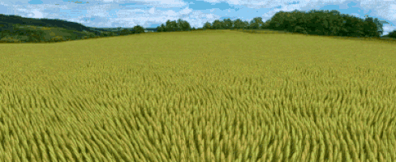
Giải nghĩa từ:
Dập dờn: chuyển động nhịp nhàng, lúc gần lúc xa, lúc ẩn lúc hiện.

Slide 7
Giải nghĩa từ:
Duy trì:
giữ cho tiếp tục tồn tại trong tình trạng như cũ.

Slide 8
Thi đọc giữa các nhóm
Đọc trong nhóm
Ngẩng đầu nhìn lên trời, bạn thấy gì nào? Bạn có thể thấy những con chim đang bay, những vòm cây xanh biếc, những tia nắng xuyên qua đám mây trắng muốt như bông. Đôi khi bạn còn thấy những giọt mưa đang rơi xuống hay đàn bướm dập dờn trong gió nhẹ.
Bầu trời có màu gì nhỉ? Bầu trời thường có màu xanh lơ vào ban ngày, màu đen vào ban đêm. Tuy vậy, tùy vào thời tiết mà bầu trời có những sắc màu khác nhau. Khi mặt trời chiếu vào bầu không khí chứa nhiều hơi nước sau cơn mưa, bạn sẽ nhìn thấy bảy sắc màu rực rỡ của cầu vồng.
Bầu trời bao quanh Trái Đất và cung cấp không khí cho con người, loài vật và cây cối. Vì vậy, giữ bầu trời được trong lành chính là góp phần duy trì sự sống cho muôn loài.
(Theo Từ điển bách khoa toàn thư đầu tiên của tôi)
1
2
3

